Slide 1
Baas van Nederland De toekomst van de landbouw
Notes:
IN HET KORT
In deze les ontdekken leerlingen hoe de landbouw in Nederland zorgt voor onze eiwitten en wat het effect van de verschillende soorten eiwitten en de bijbehorende landbouw op Nederland is.
TIJDSINDICATIE
Doel van de les slide .. 5 minuten
Landbouw en eiwitten slide .. 5 minuten
Uitleg spel / eerste beurt slide .. 10 minuten
Spelen spel slide .. 45 minuten (ga naar powerpoint EIWITSPEL – gebeurtenissen)
Nabepreken spel slide .. 15 minuten
Terugblik slide .. 5 minuten

Slide 2
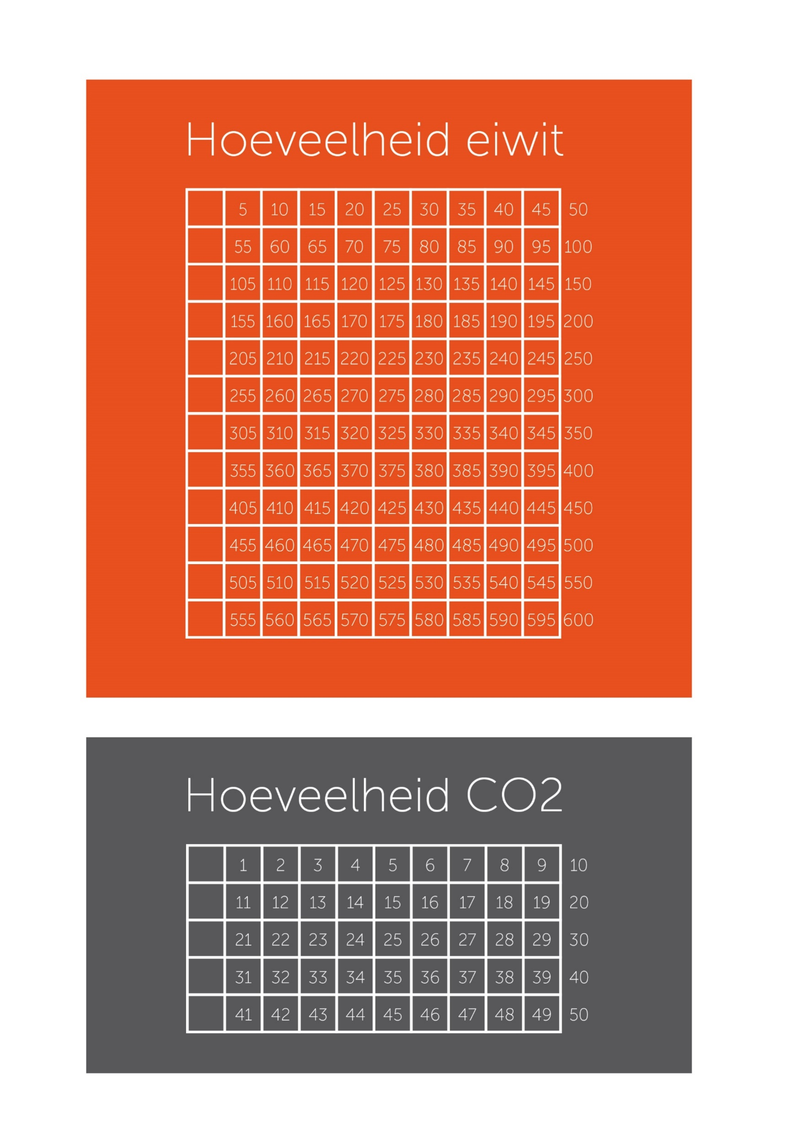
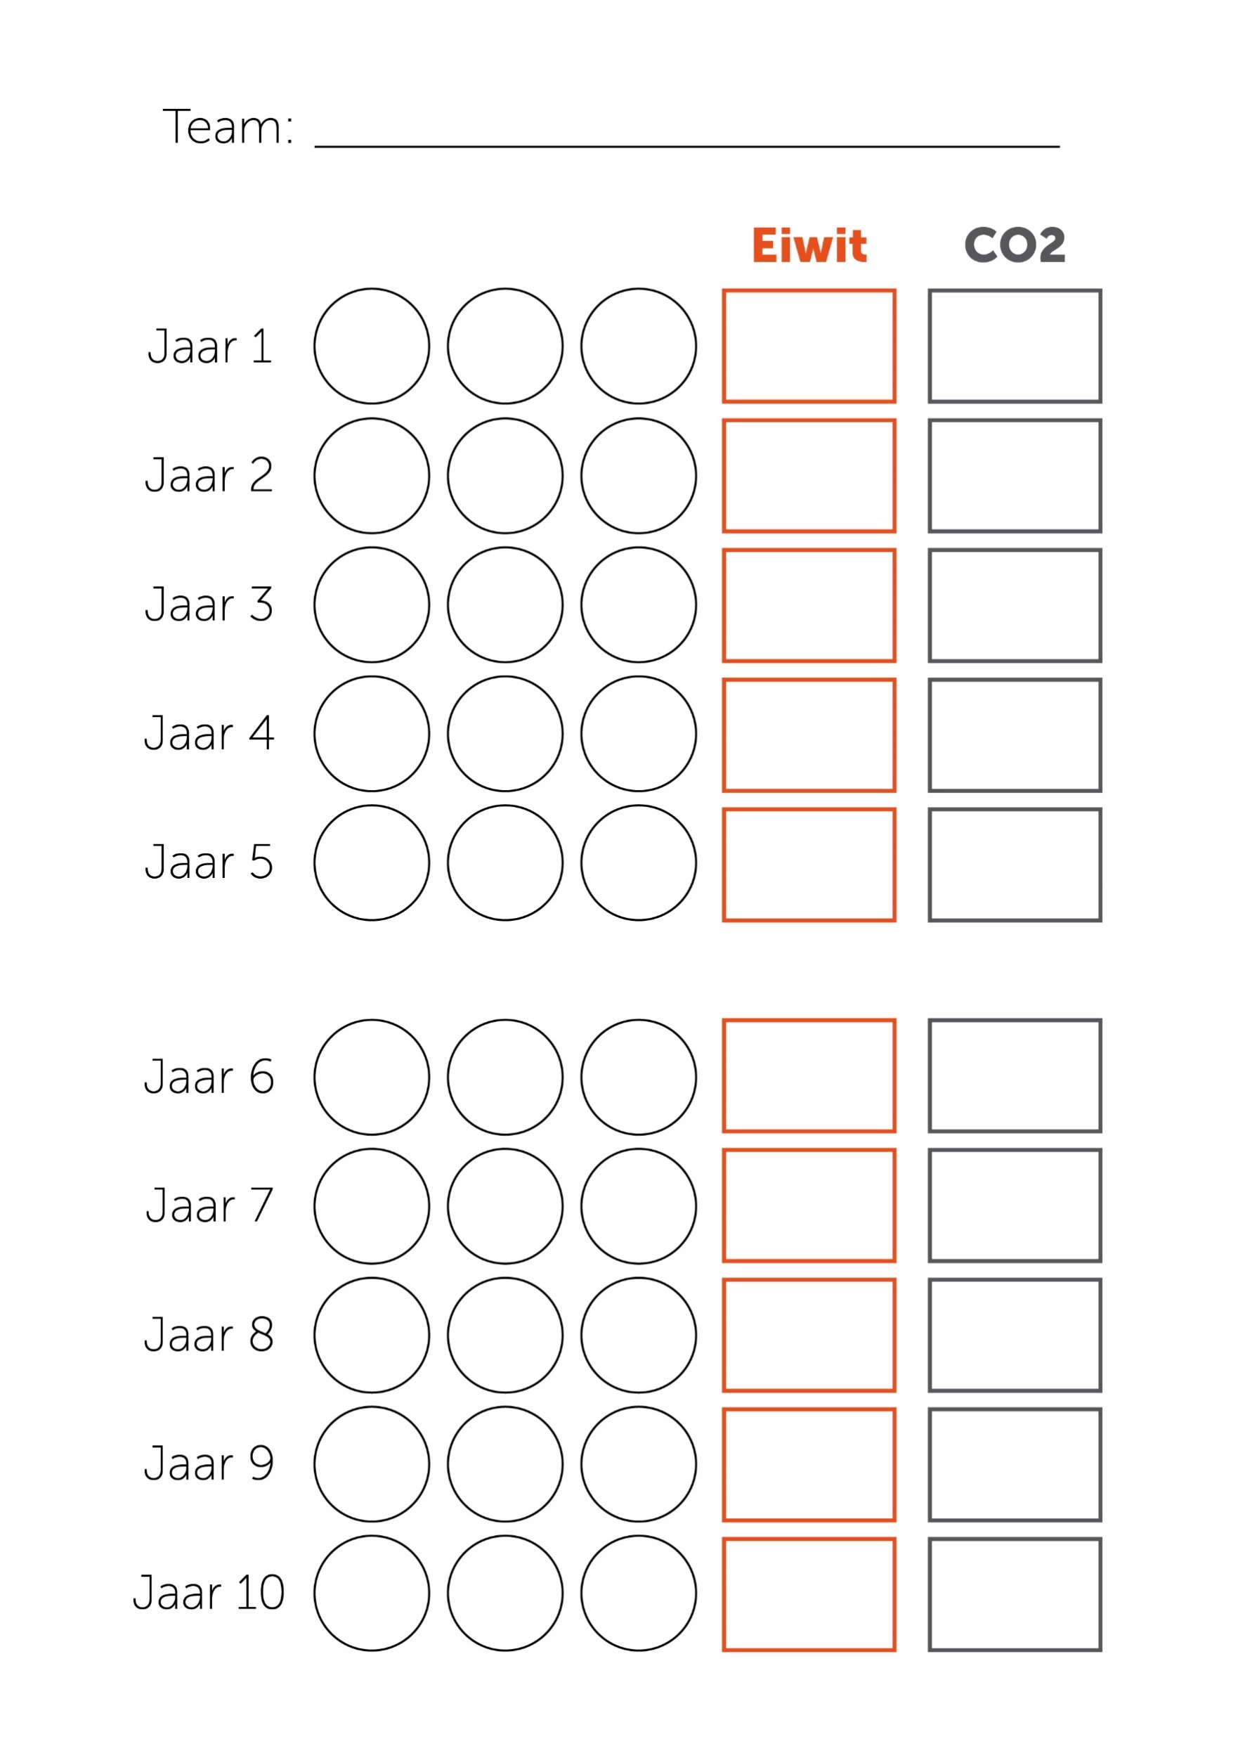
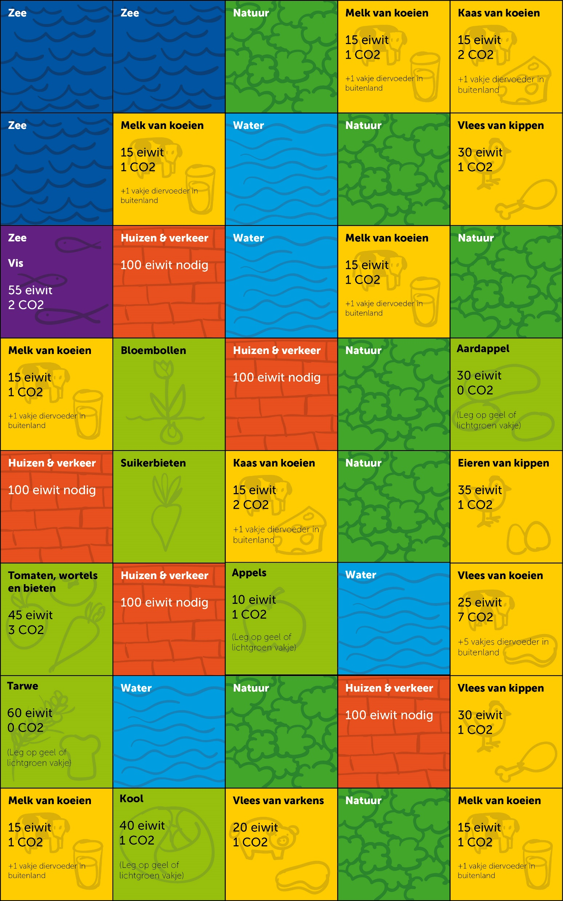
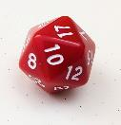
Voorbereiding
spelbord
telbord
blokjes
tijdlijn
spelkaarten
dobbelsteen
stiften
Notes:
GEBRUIKSMATERIAAL
…
VOORBEREIDING
Lees de leshandleiding, zet de powerpoint klaar en bereid de les voor.
Maak teams van vier tot vijf leerlingen.
Zorg in elk team voor een bordbaas, kaartenbaas, dobbelsteenbaas, blokjesbaas en tijdbaas.
In een team van 4 leerlingen is de bordbaas ook de dobbelsteenbaas.
Leg voor elk team een doos met spelonderdelen klaar.
Zorg dat elk team een groene en een rode stift heeft.

Slide 3
Doel van de les
Ik weet wat eiwit is en wat het verschil tussen dierlijk en plantaardig eiwit is.
Ik ontdek de CO2-uitstoot van verschillende soorten eiwit
Ik ontdek wat de gevolgen zijn van wat we eten en wat voor landbouw we hebben
Notes:
Benoem de belangrijkste doelen van de les:
Ik weet wat eiwit is en wat het verschil tussen dierlijk en plantaardig eiwit is.
Ik ontdek de CO2-uitstoot van verschillende soorten eiwit
Ik ontdek wat de gevolgen zijn van wat wat we eten en wat voor landbouw we hebben

Slide 4
Dit gaan we doen
Eiwitten en landbouw
Uitleg spel
Spelen spel
Wat hebben we ontdekt?
Terugblik
Notes:
Leg uit hoe de les eruit ziet.
Landbouw en eiwitten
Uitleg spel, samen eerste ronde spelen
Spelen spel
Wat hebben we ontdekt?
Terugblik

Slide 5
Eiwitten en landbouw
Wat is eiwit?
Wat is landbouw?
Wat hebben eiwitten en landbouw met elkaar te maken?
Notes:
Vertel dat je deze vragen gaat beantwoorden.
Vraag wie er weet wat eiwit is. Luister naar de antwoorden en vul aan met informatie op de volgende slide.

Slide 6
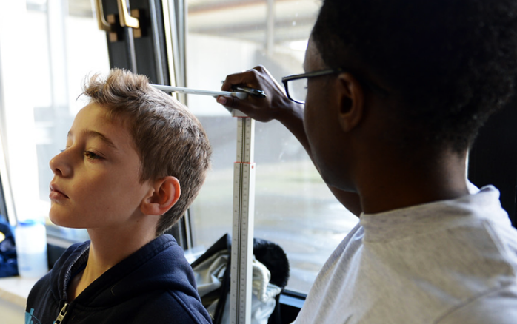
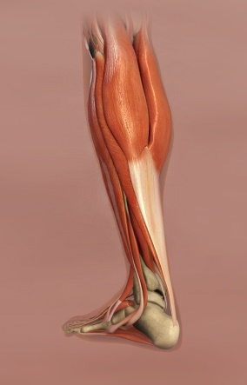
Eiwit - bouwstof voor je lichaam
Notes:
Leg uit dat eiwitten bouwstoffen voor je lichaam zijn.
Eiwitten zijn als het ware bouwblokken, waarmee je lichaam is opgebouwd en waarmee je kunt groeien.
Je lichaam is opgebouwd uit cellen. Al deze cellen bevatten eiwit.
Alles in je lichaam bestaat dus uit eiwitten: je botten, je bloed, je hersenen, je huid, je haren, je nagels, je spieren, je zenuwen en je organen.
Eiwitten zijn het meest belangrijk voor je spieren. Als je groeit, heb je eiwitten nodig.
Je lichaam moet dan veel nieuwe cellen maken. Maar ook als je niet meer groeit, maakt je lichaam elke dag nieuwe cellen aan. Dus ook dan heb je eiwit nodig.

Slide 7
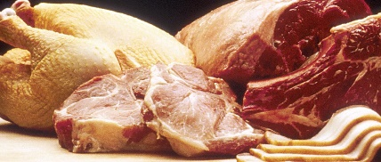
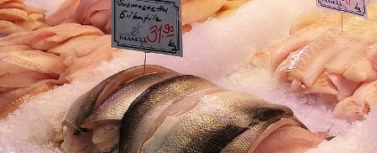
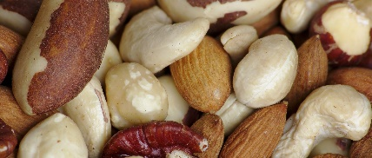
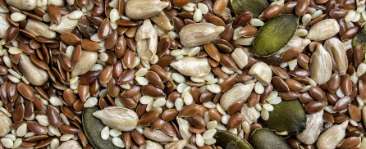
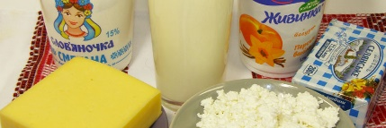
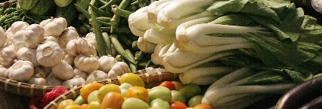
Eiwit – zit in voedsel
vlees en vis
melk, yoghurt, kaas, ei
soja(melk)
peulvruchten
noten en zaden
granen
groente en fruit
Notes:
Leg uit dat eiwitten in vrijwel alle etenswaren zitten: in de één meer dan de ander.
Eiwit zit in alle soorten vlees en vis, in alle dingen die van melk gemaakt zijn en in eieren.
Eiwit zit ook in soja en alle dingen die van soja gemaakt zijn. Peulvruchten zijn linzen, kikkererwten, bruine bonen, kidneybonen enzovoort. Daar zit ook veel eiwit in. In alle soorten noten en zaden zit eiwit. In granen zit ook eiwit. dus ook in brood, pasta, havermout enzovoort.
In groenten zit ook eiwit, vooral in broccoli, spinazie en avocado. In fruit zit weinig eiwit. Groente en fruit zijn wel heel belangrijk voor je, want er zitten een hoop vezels, vitamine en mineralen in die je lichaam ook nodig heeft!

Slide 8
Voedsel en …
Waar komt ons voedsel vandaan?
Notes:
Stel de vraag op de slide. Laat een aantal kinderen aan het word en ga naar de volgende slide.

Slide 9
Voedsel en landbouw
Al ons voedsel komt uit de landbouw.
Eiwitten dus ook.
Landbouw kun je verdelen in veeteelt en akkerbouw.
Notes:
Check of het word landbouw bekend is. Landbouw is het verbouwen van planten en het houden van dieren voor voedsel.
Zo kun je landbouw ook indelen, in het houden van dieren en het verbouwen van planten.

Slide 10
Veeteelt en akkerbouw
Veeteelt
Houden van dieren
Akkerbouw
Verbouwen van planten
Vlees, melk, eieren
Dierlijk eiwit
Veel land en CO2 uitstoot
Granen, groenten, fruit
Plantaardig eiwit
Weinig land en CO2 uitstoot
Notes:
Bespreek de verschillen tussen veeteelt en akkerbouw.
Eventueel kun je kort uitleggen waarom veeteelt meer land kost. Dat komt met name omdat de dieren die je houdt ook eten nodig hebben. Dat eten moet weer ergens groeien. En er moet voldoende eten zijn om een kalfje tot koe te laten groeien of een kuikentje tot kip.

Slide 11
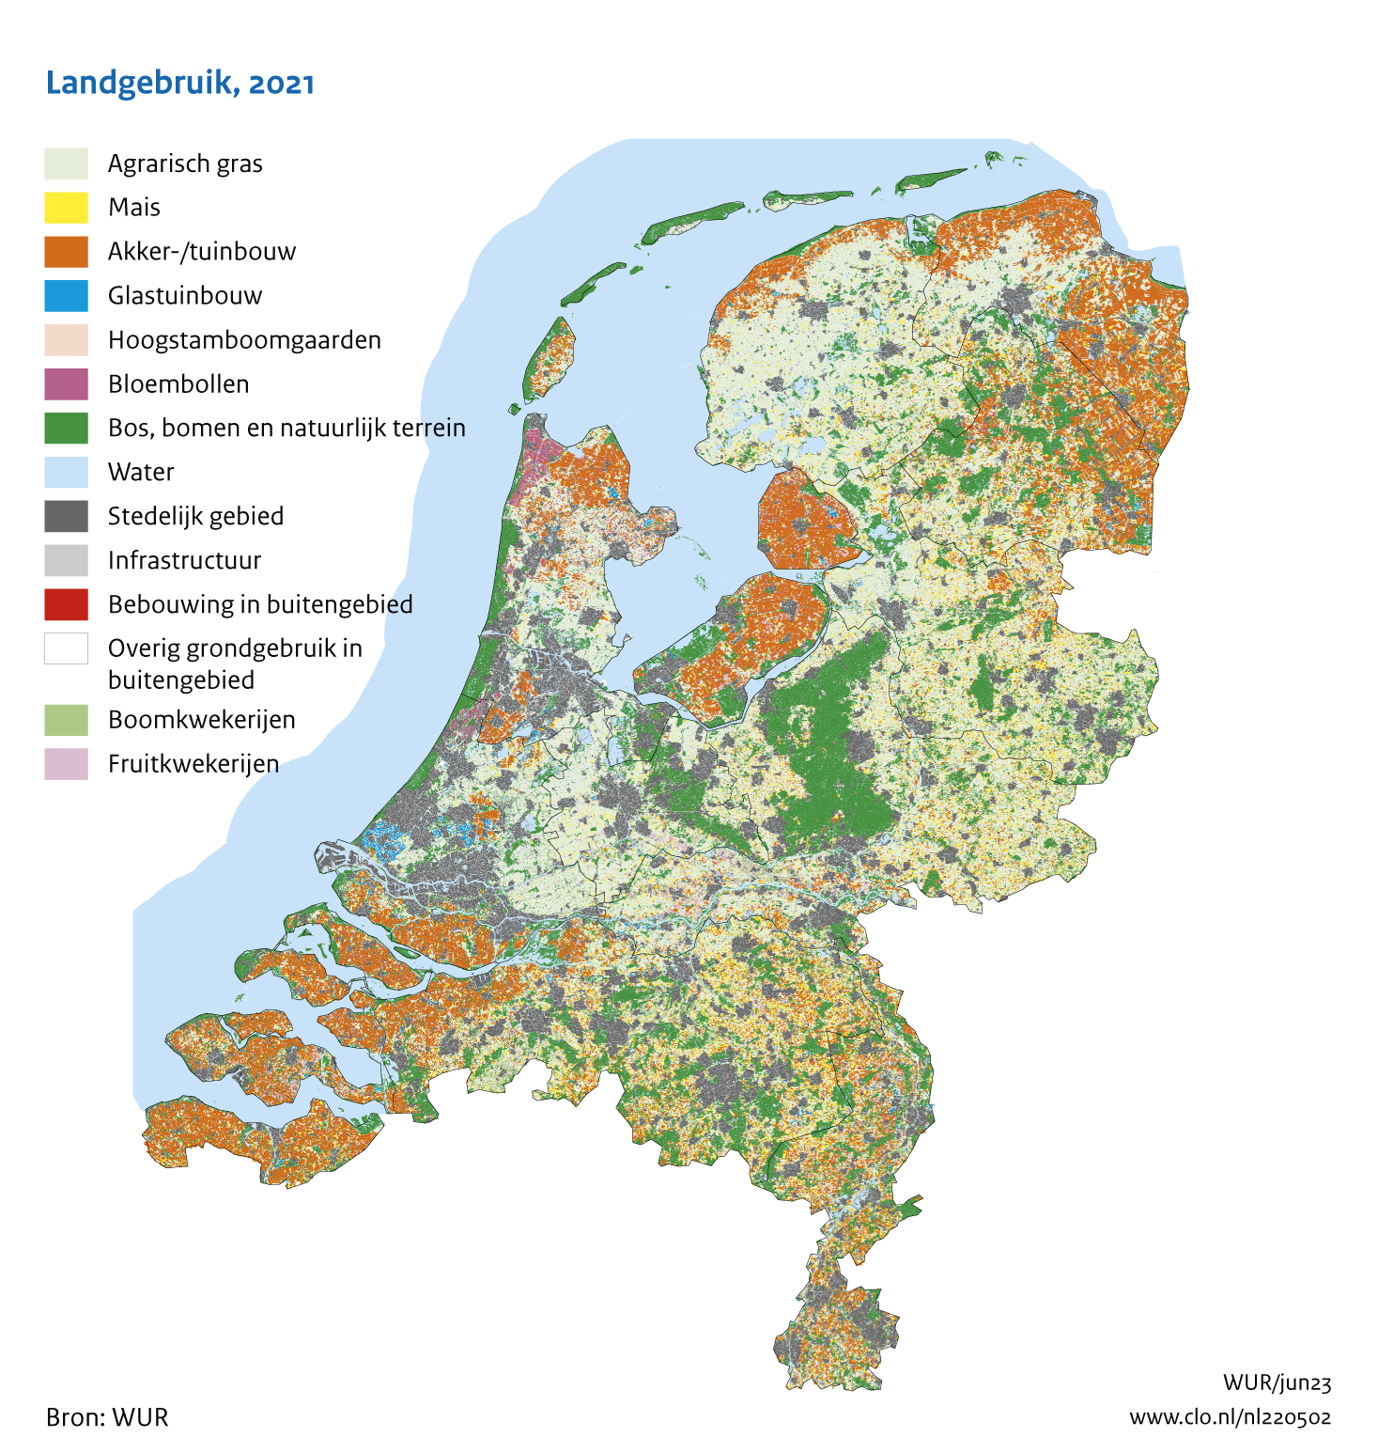
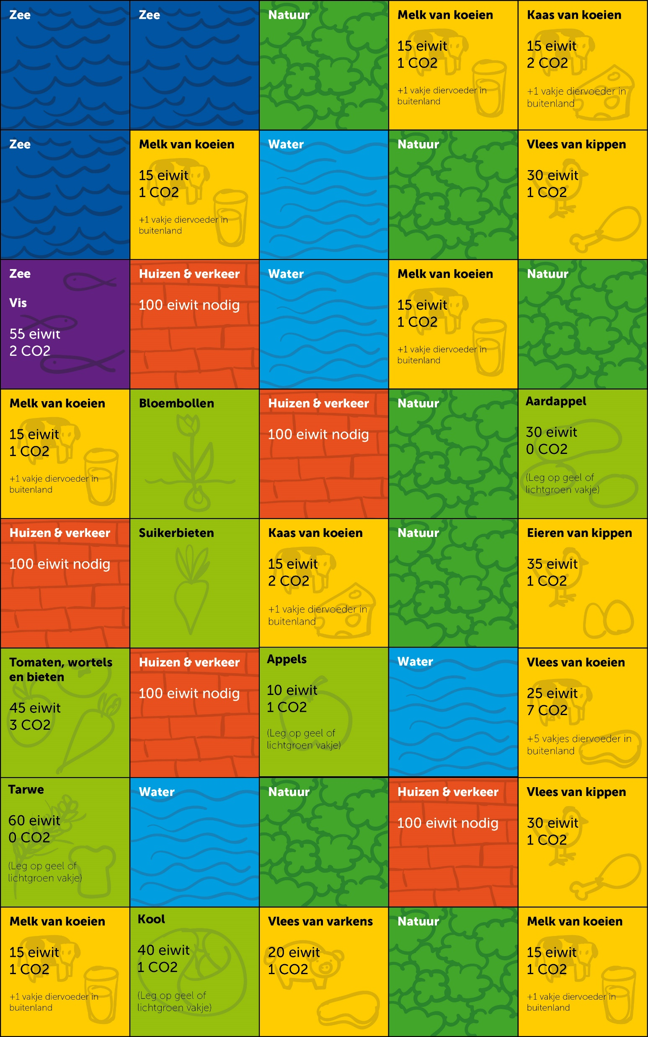
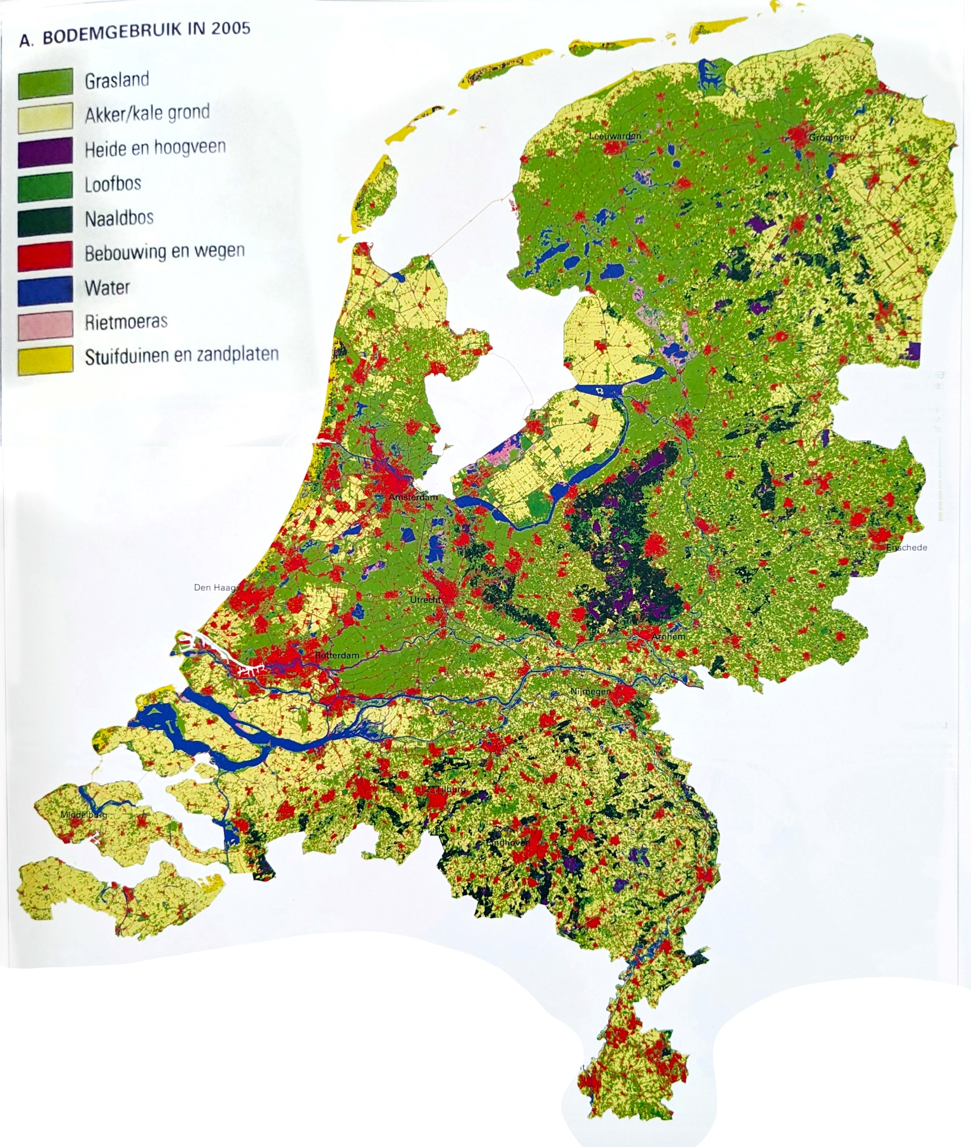
Landbouw in Nederland
Notes:
Dit is een kaart van Nederland waarop je kunt zien hoeveel akkerbouw een veeteelt er is. Het spelbord straks is ook een kaart van Nederland, maar dan heel erg versimpeld.
De helft van Nederland wordt gebruikt voor landbouw. Wijs de lichtgroene en gele vakjes aan. Samen zijn dat er 20, het bord heeft in totaal 40 vakjes. (ter info: 1 vakje is 2 miljard m2 km) Vertel kort iets over elke kleur vakjes:
13 gele vakjes veeteelt
Het grootste deel van de landbouw in Nederland is veeteelt. Vooral koeien nemen veel ruimte in, ze staan in weilanden en hun eten moet ook ergens groeien. Varkens en kippen nemen minder ruimte in. Er zijn ook andere dieren die in Nederland in de veeteelt gehouden worden, zoals schapen en geiten, maar heel veel minder dan koeien, varkens en kippen.
7 lichtgroene vakjes akkerbouw:
De rest van de landbouw is met planten: akkerbouw voor voedsel, maar ook bloemen, kamerplanten en dergelijke. Er worden natuurlijk meer soorten groenten en fruit in Nederland geteeld!
7 donkergroene vakjes natuur
Dit zijn de natuurgebieden in Nederland, bos, duinen, heide enzovoort. Hier kun je geen landbouw van maken. Omdat we afgesproken hebben de natuur te beschermen en er veel wilde planten en dieren leven. Maar ook omdat de natuurgebieden veel CO2 opnemen. Als je de natuurgebieden weghaalt, stoten we juist nog veel meer CO2 uit!
4 zee (waarvan 1 vis) en 4 water
Een deel van Nederland is zee. En ook een behoorlijk deel bestaat uit rivieren, kanalen en meren. Hier wordt ook in gevist, dat levert ook eiwitten op. Vandaar dat 1 van de vakjes visserij is. Hier kun je uiteraard geen landbouwkaartjes op leggen, maar wel visserij.
5 huizen en verkeer
Dit zijn alle dorpen, steden, wegen, fabrieken, bedrijven bij elkaar. Hier wonen 18 miljoen mensen. Voor elk zo’n gebied heb je 100 miljard gram eiwit per jaar nodig als voedsel (dus 500 miljard gram eiwit in totaal). Je kunt hier uiteraard geen landbouwkaartjes neerleggen, mensen hebben plek nodig om te wonen en te werken. Wonen, vervoer, fabrieken enzo stoten allemaal ook CO2 uit, maar in dit spel kijken we alleen naar de CO2 uitstoot van de landbouw.

Slide 12
Landbouw en CO2
Landbouw + visserij: +/- 28 miljard kg CO2 uitstoot.
15% van de totale uitstoot
In 2050 willen we klimaatneutraal zijn.
0 CO2 uitstoot dus!
Notes:
Bij elkaar zorgt de landbouw en de visserij samen voor ongeveer 28 miljard kg CO2 per jaar.
Dat moet omlaag om te zorgen dat de aarde niet verder opwarmt. De kinderen worden de baas van Nederland en gaan dat voor elkaar krijgen!

Slide 13
De toekomst van landbouw
Jullie worden de baas van Nederland!
Welke beslissingen nemen jullie over de landbouw?
Zorg voor voldoende eiwit
Zo min mogelijk CO2 -> op weg naar 0 CO2!
Houd mensen meestal tevreden
Notes:
Leg uit dat elk team zo hetzelfde spel gaat spelen.
Elk team is samen de baas van Nederland. Ze nemen beslissingen over de landbouw in Nederland. Daarbij moeten ze zorgen dat er voldoende eiwit is voor iedereen. Én dat de CO2 uitstoot omlaag gaat. En natuurlijk dat iedereen redelijk tevreden blijft.

Slide 14
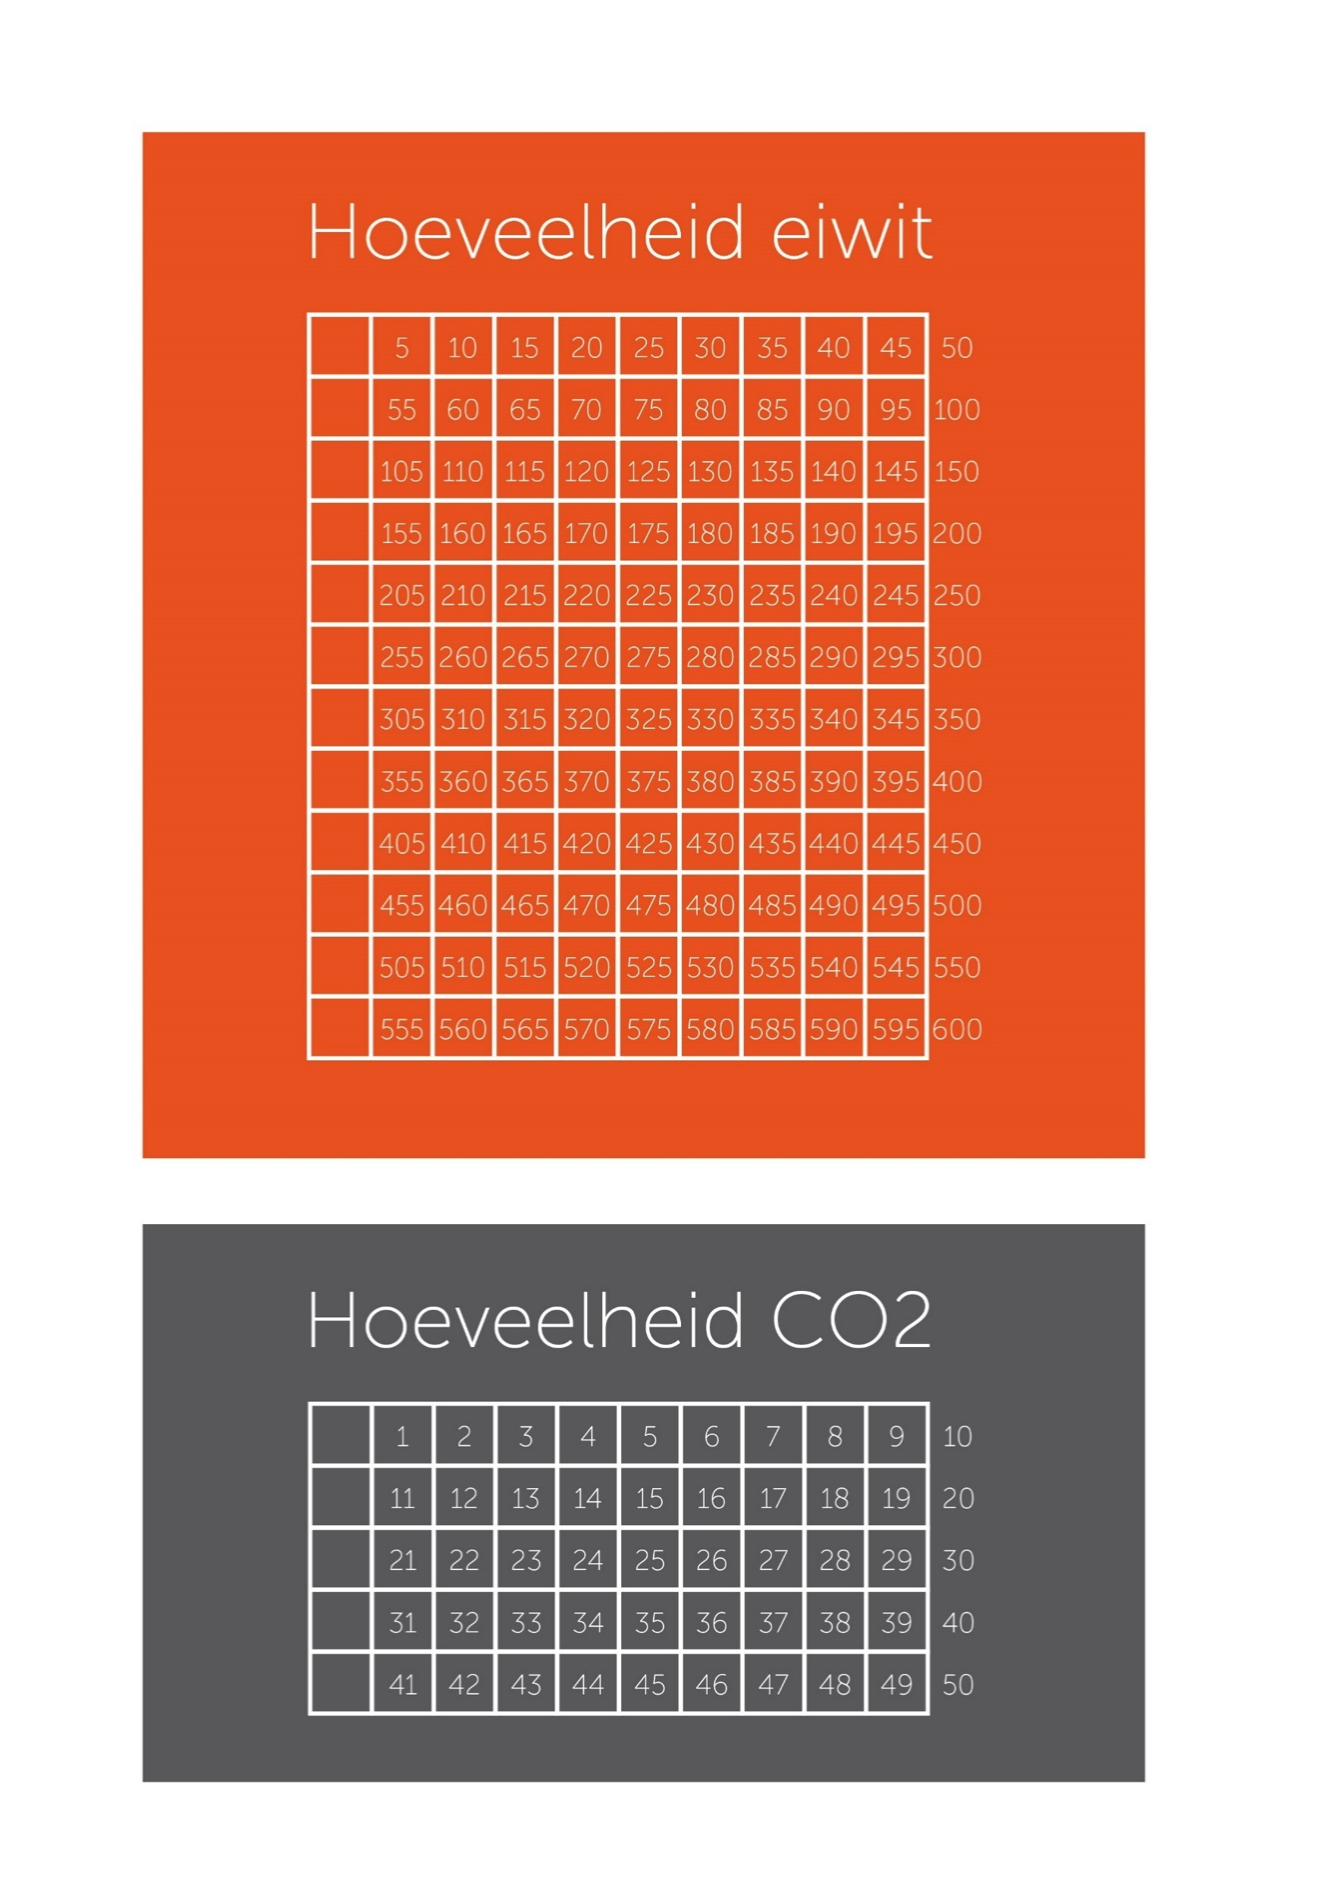
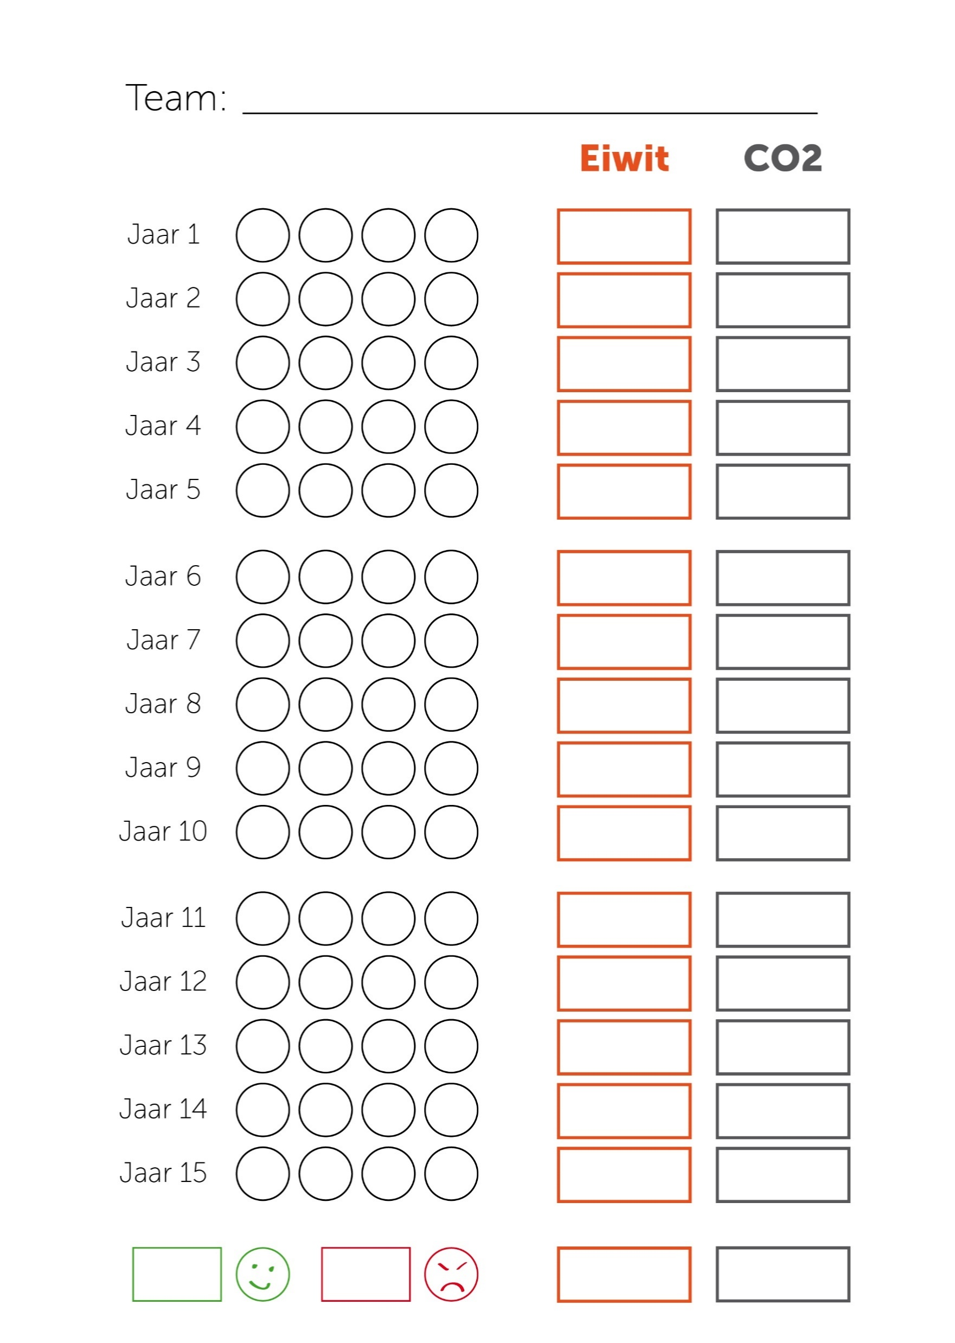
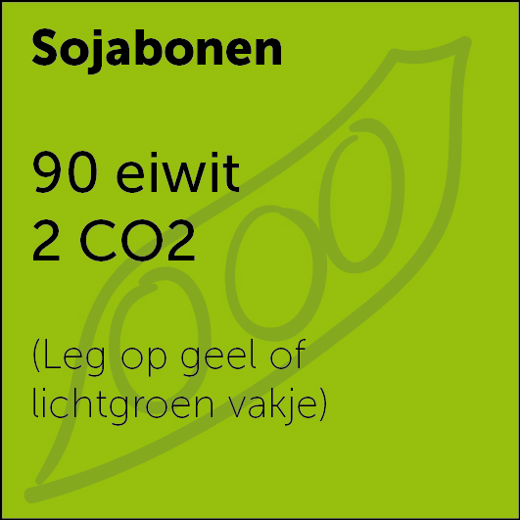
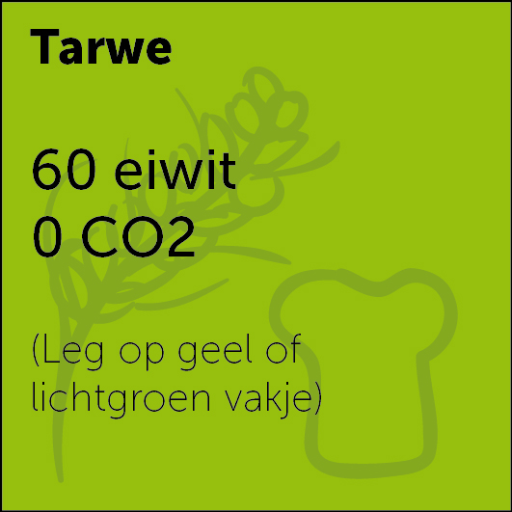
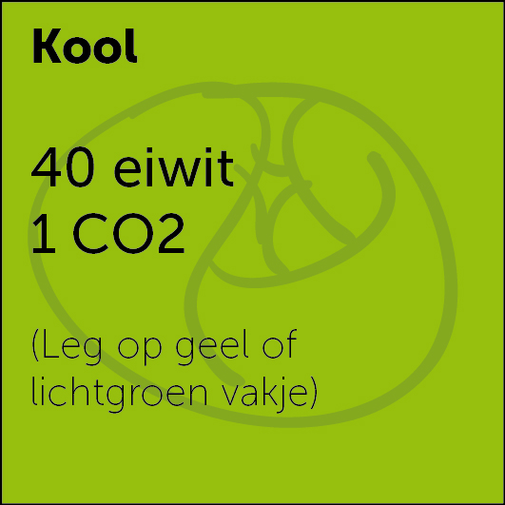
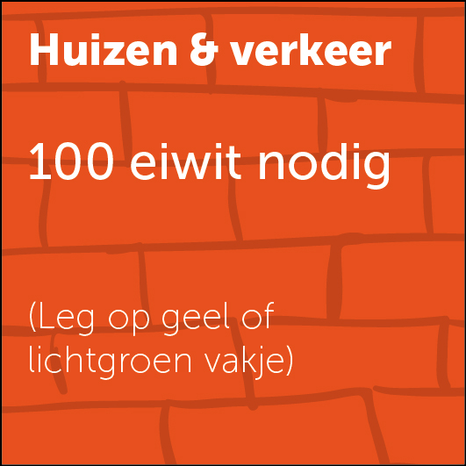
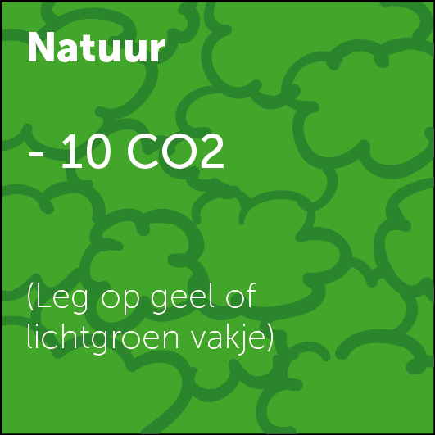
Klaarleggen spel
Bordbaas
Kaartenbaas
Blokjesbaas
Tijdbaas
Bord
Kaarten
Dobbelsteen-baas
Telbord
Tijdlijn
Dobbelsteen
Notes:
Elk team gaat het spel neerleggen. Iedereen in het team heeft een taak. Herinner de kinderen aan hun taak.
Op de komende vier slides staan telkens een aantal taken, zodat elk team het spel snel klaar kan leggen.

Slide 15
Klaarleggen spel
Bordbaas
Bord
Notes:
De bordbaas van elk team legt het bord klaar.
Dit is Nederland.

Slide 16
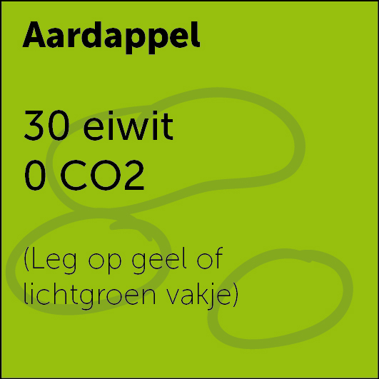
Klaarleggen spel
Bordbaas
Kaartenbaas
Kaart
Aardappel apart
Veeteelt stapel
en 3 open kaarten
Akkerbouw stapel
en 3 open kaarten
Dobbelsteen-baas
Stapels natuur, huizen, water en zee
Notes:
De kaartenbaas van elk team zoekt een aardappelkaart in de stapel lichtgroene akkerbouwkaarten en legt deze apart.
De kaartenbaas schudt de stapel akkerbouw (lichtgroene kaarten). Deze stapel legt die omgekeerd naast het bord. De bovenste 3 kaarten legt die open naast de kaartenstapel.
De bordbaas schudt de stapel veeteelt (gele kaarten). Deze stapel legt die omgekeerd naast het bord. De bovenste 3 kaarten legt die open naast de kaartenstapel.
De dobbelsteenbaas legt de stapels natuurgebieden, de huizen en het water naast het bord.
Deze kaarten kunnen de groepjes straks op het bord leggen.

Slide 17
Klaarleggen spel
Blokjesbaas
Dobbelsteen-baas
Telbord: 500 eiwit
Dobbelsteen
Tijdbaas
Telbord: 28 CO2
Notes:
De dobbelsteenbaas legt de dobbelsteen klaar.
De blokjesbaas legt 500 eiwit op het telbord. Dat klopt met de vakjes op het bord en is genoeg voor de mensen die er nu wonen. Gebruik 4 tiental staven en 20 blokjes. De overige voorraad blijft in de doos.
De tijdbaas legt 28 CO2 op het telbord. Dat klopt met de vakjes op het bord, landbouw en visserij in Nederland zorgen voor 28 miljard kg CO2. Gebruik 1 tiental staven en 18 blokjes. De overige voorraad blijft in de doos.
Dit is hoeveel eiwit en CO2 de vakjes op het bord nu opleveren.
Vertel dat elk blokje eiwit voor 5 telt. 100 blokjes zijn dus samen 500 eiwit.
Elk blokje CO2 telt voor 1.
Vertel dat je de hoeveelheid eiwit en CO2 makkelijk kunt aflezen, door naar het getal NA het laatste blokje te kijken.

Slide 18
Klaarleggen spel
Tijdbaas
Tijdlijn
Schrijf de namen op!
Notes:
De tijdbaas pakt een groene en rode stift en schrijft de namen bovenaan de tijdlijn.
Aan het eind van elke beurt schrijft de tijdbaas hier de scores op.

Slide 19
Klaarleggen spel
Bordbaas
Kaartenbaas
Blokjesbaas
Tijdbaas
Bord
Kaarten
Dobbelsteen-baas
Telbord
Tijdlijn
Dobbelsteen
Notes:
Zo ligt het hele spel klaar.
Iedereen heeft een eigen deel om op te letten.
Vertel dat jullie de eerste beurt samen gaan spelen. Zo leert iedereen het spel.

Slide 20
1 Leg een kaart op het bord
Kaartenbaas
Pak de aardappelkaart.
We gaan de aardappelkaart op de het vakje met Melk van koeien leggen.
Notes:
In een beurt mag elk team als eerste één kaart op het bord leggen.
Vraag de kaartenbaas van elk team om de aardappelkaart te pakken.
Bespreek kort de informatie op de kaart: Hoeveel eiwit de kaart oplevert, hoeveel CO2 de kaart oplevert en op welke kleur je hem mag leggen.
De aardappelkaart gaat elk groepje op het vakje ‘Melk van koeien’ in de hoek rechtsonder leggen.

Slide 21
Pas blokjes eiwit en CO2 aan
500-15=485
15 eiwit eraf
3 blokjes weg
Haal het eiwit en CO2 van het vakje/kaartje waar je op gaat leggen eraf.
1 CO2 eraf
1 blokje weg
28-1=27
Blokjesbaas
Notes:
Door het neerleggen van een kaart verandert de hoeveelheid eiwit en CO2. Dat moet de blokjesbaas aanpassen in 2 stappen.
Eerst haalt de blokjesbaas het eiwit en de CO2 van het vakje/kaartje dat verdwijnt van het telbord af.
Melk van koeien = 15 eiwit, elk team haalt nu 15 eiwit weg. 15 eiwit zijn 3 blokjes!
Melk van koeien = 1 CO2, elk team haalt nu 1 CO2 weg. Dat is 1 blokje.

Slide 22
Pas blokjes eiwit en CO2 aan
485+30=515
30 eiwit erbij
6 blokjes erbij
0 CO2 erbij
Blokjesbaas
Notes:
Nu moet het eiwit en de CO2 van de nieuwe kaart erbij.
Aardappel = 30 eiwit, de blokjesbaas elk team doet er nu 30 eiwit bij. 30 eiwit zijn 6 blokjes!
Aardappel = 0 CO2, er komt dus geen CO2 bij.
Door deze zet is er nu dus 515 eiwit en 27 CO2!

Slide 23
Dobbelsteen & gebeurtenis
1 groepje gooit dobbelsteen
Welke gebeurtenis hoort daarbij?
Nu gooien we 5!
Notes:
Als alle teams zijn geweest volgt er een gebeurtenis voor de hele klas. Normaal gooit telkens de dobbelsteenbaas een ander team met de dobbelsteen om te bepalen welke gebeurtenis.
Nu is dat 5.
Je zoekt de bijbehorende gebeurtenis op in de gebeurtenissen powerpoint. In dit geval zou dat slide 5 zijn. Maar nu staat de gebeurtenis alvast in deze powerpoint.

Slide 24
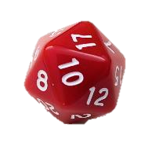
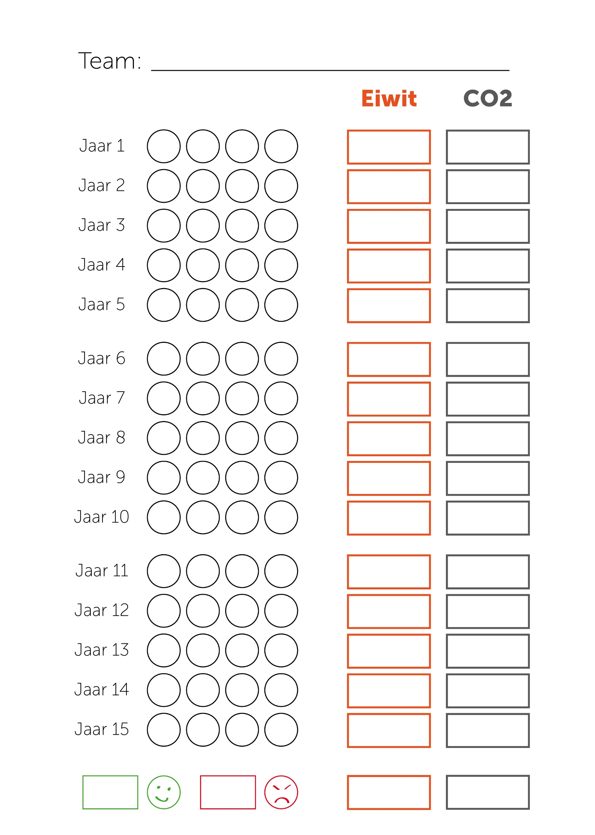
Extreem weer
Gooi met de dobbelsteen
Is de worp lager dan je CO2 uitstoot?
JA : Schade door extreem weer en mislukte oogsten.
Teken een boze smiley in dit jaar.
Notes:
Dit is gebeurtenis 5. Lees de gebeurtenis samen met de klas en geef wat uitleg (in de pp Gebeurtenissen in het aantekeningengedeelte). De opwarming van de aarde zorgt onder andere voor veel meer kans op extreem weer, zoals hevige regenval, storm, droogte en hittegolven. Dat zorgt voor veel schade en de oogsten mislukken dan vaker.
Elk team gooit met de dobbelsteen. Voor iedereen geldt dat de worp LAGER is dan hun CO2 uitstoot (want ze kunnen niet hoger dan 20 gooien en de CO2 is 27).
De tijdbaas van elk team tekent nu een boze smiley met rode stift in het eerste rondje van jaar 1.
Leg uit dat een deel van de gebeurtenissen afhangt van je CO2 uitstoot. Soms levert teveel CO2 een boze smiley op, maar je kunt er ook vakjes of kaarten door verliezen. Het is dus belangrijk om de CO2 te verminderen. Een ander deel van de gebeurtenissen hangt van andere dingen af.

Slide 25
Einde van het jaar
Schrijf je eiwit en je CO2 op.
Je kunt het makkelijk aflezen naast het laatste blokje!
Tijdbaas
Notes:
Dit is het eind van het jaar en de beurt.
De tijdbaas schrijft de hoeveelheid eiwit en de hoeveelheid CO2 op. Herinner de teams eraan dat ze dat kunnen aflezen naast het laatste blikje.
In dit geval schrijven alle tijdbazen dus 515 bij eiwit en 27 bij CO2.

Slide 26
Einde van het jaar
Voldoende eiwit?
Ja: blije smiley
Nee: boze smiley
CO2 = 0 (CO2 neutral)?
Ja: blije smiley
Tijdbaas
Notes:
Tenslotte bekijkt elk team of ze voldoende eiwit hebben voor alle mensen, dus 500 of meer. Dat kan telkens een blije of boze smiley opleveren. In dit geval tekent de tijdbaas dus een blije smiley met groene stift, want 515 eiwit is voldoende.
Als een team 0 CO2 uitstoot heeft (CO2 neutraal), dan kunnen ze nu ook een blije smiley verdienen, maar dat geldt nu nog niet voor de teams.
Een team kan met de gebeurtenissen en het eind van het jaar verschillende smileys verdienen, maximaal 4 elk jaar!

Slide 27
Einde van het jaar
Vul de open kaarten weer aan.
Drie bij veeteelt en visserij
Drie bij akkerbouw
Kaartenbaas
Notes:
De kaartenbaas zorgt nu dat er bij elke stapel weer 3 open kaarten liggen. In dit geval liggen die er nog steeds.

Slide 28
Samenvatting spel
1 Leg een kaart op het bord.
Pas blokjes eiwit en CO2 aan.
2 Één team: Gooi de dobbelsteen.
Alle teams: Voer de gebeurtenis uit.
3 Einde jaar: noteer op tijdlijn.
Notes:
Vertel de teams dat ze nu hun eerste beurt hebben gehad. Ze gaan zo hun tweede beurt spelen, dan mogen ze samen in het team beslissen welke van de open kaarten ze willen spelen en waar ze de kaart willen neerleggen. Herhaal de stappen uit de beurt.
1 Leg één van de 6 open kaarten (of een natuurkaart) op het bord
De blokjesbaas past de blokjes eiwit en CO2 aan. Eerst het eiwit en CO2 van het vakje dat verdwijnt eraf, dan het eiwit en het CO2 van de nieuwe kaart erbij.
2 Wat gebeurt er dit jaar?
Één team dobbelt. We zoeken de gebeurtenis die bij de worp hoort. Elk team checkt:
Geldt de gebeurtenis voor ons?
Voer de gevolgen uit als dat zo is.
3 Jaar afsluiten op tijdlijn
Heeft elk team voldoende eiwit voor alle inwoners? Dan tekent de tijdbaas een blije smiley met groen. Nee? ? Dan tekent de tijdbaas een boze smiley met rood.
Is het team CO2 neutraal aan het eind van het jaar? Dan tekent de tijdbaas een blije smiley met groen.
Volgende beurt

Slide 29
1 Leg een kaart op het bord
Kies een open kaart of natuurkaart.
Waar willen jullie de kaart neerleggen?
Op geel, lichtgroen vakje of braakliggend veld.
(uitzondering: visserij)
6 open kaarten
Natuur
Notes:
Alle teams gaan overleggen welke kaart ze willen neerleggen op het bord en waar.
Teams mogen één van de open kaarten op een geel of groen vakje leggen. Uitzondering: visserij leg je op een watervakje. Teams mogen ook altijd een natuurkaart op een geel of groen vakje leggen.
Zorg dat teams niet te lang over hun beslissing doen, zet eventueel een timer. Als alle teams besloten hebben ga je naar de volgende slide.

Slide 30
Pas blokjes eiwit en CO2 aan
Eerst eraf, …
…, dan erbij!
Pas de blokjes op het telbord aan.
Eerst eraf, …
…, dan erbij!
Kijk naar vakje dat verdwijnt
Kijk naar kaart
… eiwit eraf
… blokjes weg
… eiwit erbij
… blokjes erbij
… CO2 eraf
… blokje weg
… CO2 erbij
… blokje erbij
Blokjesbaas
Notes:
Nu moet het telbord worden aangepast. Herinner de teams aan de volgorde:
Kijk naar het vakje waar je het kaartje op gaat leggen. Haal de eiwit en CO2 af van je totaal.
Kijk nu naar het nieuwe kaartje. Doe het eiwit en het CO2 bij je totaal.
Vraag de bordbazen om hun hand in de lucht te steken als hun team hiermee klaar is. Dan kun je naar de volgende slide.

Slide 31
Dobbelsteen & gebeurtenis
1 groepje gooit dobbelsteen
Welke gebeurtenis hoort daarbij?
Notes:
Wijs een team aan waarvan de dobbelsteenbaas mag gooien. (geef elk jaar een ander team de beurt)
Zoek de bijbehorende gebeurtenis op in de gebeurtenissen powerpoint. Vanaf dit moment kun je deze powerpoint gebruiken voor de gebeurtenissen, die op slide 1 t/m 20 staan. Op slide 21 vind je een overzicht voor het afsluiten van het jaar en op slide 22 een overzicht voor het begin van het jaar (kaart leggen, telbord aanpassen en dobbelsteen gooien).
Na 40 minuten vertel je dat het het laatste jaar is. Maak dat jaar af en keer terug naar deze powerpoint. Je kunt er ook voor kiezen om een aantal jaar te spelen, bijvoorbeeld 10, 15 of 20 jaar.

Slide 32
Einde spel
Vul in!
Wat zijn jullie eindstanden voor eiwit en CO2?
En hoeveel blije en boze smileys hebben jullie?
Notes:
Na het afsluiten van het laatste jaar, vraag je de tijdbazen van alle teams on de eiwitstand en de CO2 stand op te schrijven in de vakjes aan de onderkant van de tijdlijn.
Ook kunnen de team tellen hoeveel blije smileys en hoeveel boze smileys ze hebben gehaald en dat in de vakjes onderaan de tijdlijn schrijven.
Vraag de teams naar hun scores.
(Het advies is om het spel te spelen om ervan te leren en na te bespreken en dan is geen winnaar nodig. Wil je toch een winnaar uitroepen? Dan wint het team met de laagste CO2 uitstoot. Bij gelijke stand kijk je welk team de beste smiley-score heeft (aantal blije smileys – het aantal boze smileys). Je kunt ook verschillende teams in het zonnetje zetten, voor veel eiwit, CO2 uitstoot op 0, veel blije smileys of veel extra natuur.

Slide 33
Wat hebben we ontdekt?
Notes:
Vraag is in het algemeen naar de ontdekkingen die de leerlingen tijdens het spel hebben gedaan.
Daarna kun je naar de volgende slide waar een aantal vragen op staan om bij stil te staan.

Slide 34
Wat hebben we ontdekt?
Wat werkte goed voor veel eiwit?
Wat werkte goed om de CO2 uitstoot omlaag te brengen?
Wat werkte om mensen tevreden te houden?
Wat betekent dat voor hoe we eten?
Notes:
Bespreek de vragen één voor één in de klas en vraag naar de meningen van de leerlingen. Vul zo nodig aan met onderstaande informatie.
Wat werkte goed voor veel eiwit?
Niet elk kaartje leverde evenveel eiwit. Melk van koeien bijvoorbeeld maar 5, sojabonen wel 90! Misschien hebben kinderen wel ontdekt dat over het algemeen akkerbouw meer eiwit opleverde. Dat klopt als je per gebruikt land kijkt. Veeteelt kost namelijk heel veel land, dus per vierkante kilometer land levert het minder eiwit op. Op de komende 2 slides wordt dat verder uitgelegd.
Wat werkte goed om de CO2 uitstoot omlaag te brengen?
Veel akkerbouw had wat lagere CO2 uitstoot dan veeteelt. Maar wat waarschijnlijk het best werkte was natuurgebieden aanleggen! Die nemen CO2 op! Als je voldoende eiwit had, kon je makkelijk een landbouwvakje omzetten naar natuur. In het echt werkt dat ook zo. Nu verschilt het wel per natuurgebied hoeveel CO2 het opneemt, bossen bijvoorbeeld meer en duin en heide wat minder. Natuurgebieden zijn daarnaast ook heel goed voor de biodiversiteit.
Wat werkte om mensen tevreden te houden?
Tja, dat hing waarschijnlijk erg af van welke gebeurtenissen jullie hadden. Sowieso moesten de teams zorgen voor voldoende eiwit. Maar het is lasting om altijd iedereen helemaal tevreden te houden.
Wat betekent dat voor hoe we eten?
Laat alle teams eens naar hun bord kijken. Wat voor voedsel wordt er verbouwd? Wat betekent dat voor ons eten? Zou je je eten (een beetje) willen aanpassen om zo te zorgen voor een betere toekomst?
Betekent dat trouwens nu dat we alleen maar eten wat er in Nederland verbouwd wordt? Welnee. We importeren ook voedsel én een behoorlijk deel van wat we hier verbouwen exporteren we naar het buitenland. Kijk op slide … voor een voorbeeld over kaas.
De volgende drie slides leggen met voorbeelden nog iets meer uit over het verschil tussen veeteelt en akkerbouw en of we naar minder veeteelt in Nederland toe kunnen. Gebruik ze om dit uit te leggen, bijvoorbeeld als daar vragen over zijn.

Slide 35
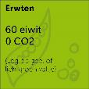
Eiwit veeteelt en akkerbouw
Notes:
Waarom leverde akkerbouw nu zoveel meer eiwit op? Klopt dat wel? Er zitten toch meer eiwit in vlees dan in wortels?
Ja dat klopt. Als je naar 100 gram varkensvlees kijkt en naar 100 gram wortel, dan zit er meer eiwit in het varkensvlees.
Maar we kijken hier per gebruikt land. En dat verandert de zaak. Voor het houden van dieren is veel land nodig, omdat je dan ook het land moet meerekenen dat gebruikt wordt om het eten van de dieren te verbouwen. Dus per vakje land heb je niet zoveel melk of vlees en dus ook niet zoveel eiwit. Op de volgende slide wordt dit met een voorbeeld uitgelegd.

Slide 36
Landgebruik veeteelt
Koemelk
minder nodig / veel land
3,2 kilogram
Sojamelk
meer nodig / weinig land
1 kilogram
Notes:
VOORBEELD: koemelk kost meer land dan sojamelk
Geef toelichting:
Voor een glas melk heb je een koe nodig, die melk geeft. Die koe heeft land nodig om op te staan.
De koe heeft ook eten nodig om te groeien en om melk te kunnen geven. Eten van planten. Al die planten moet je ook ergens laten groeien. Dat kost veel land.
Je kunt de planten ook direct gebruiken om melk van te maken. Bijvoorbeeld sojamelk. Dan heb je veel minder land nodig.
CONCLUSIE: van dierlijke eiwitten hoef je minder te eten dan van plantaardige eiwitten, maar dierlijke eiwitten kosten veel meer land.
Dit maakt dat het produceren van 1 liter koemelk voor bijna drie keer zoveel CO2-uitstoot zorgt als het produceren van 1 liter sojamelk.
Het produceren van 1 liter sojamelk zorgt voor 1 kilo CO2-uitstoot.
Het produceren van 1 liter koemelk zorgt voor 3,2 kilo CO2-uitstoot.

Slide 37
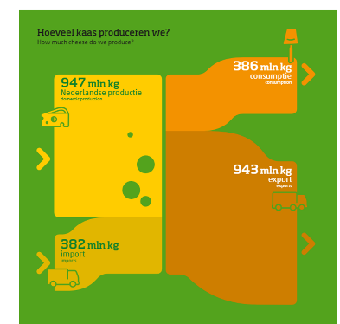
Kan minder veeteelt wel?
Koemelk
minder nodig / veel land
3,2 kilogram
Notes:
Zoals de leerlingen in het spel waarschijnlijk al gezien hebben, lukt het goed om voldoende eiwit te verbouwen met minder veeteelt. Meer dan een kwart van het Nederlandse grondgebied wordt nu wel gebruikt voor veeteelt, maar dat eten en drinken we ook echt niet allemaal zelf op! Dat kun je zien op deze slide.
Leg uit dat we in Nederland elk jaar bijna 14 miljard liter koemelk produceren. Dat is onvoorstelbaar veel.
Vrijwel al deze melk gaat naar zuivelfabrieken, die er zuiveldranken, yoghurt, kaas en ijs van maken.
Zuivelfabrieken maken van koemelk onder meer kaas.
We maken in Nederland 948 miljoen kilo kaas. We kopen uit andere landen 382 miljoen kilo kaas. Dat heet importeren.
We eten in Nederland 386 miljoen kilo kaas. Dat zie je bij consumptie, dat betekent eten.
We verkopen 943 miljoen kilo kaas aan andere landen. Dat heet export of exporteren.

Slide 38
Spel opruimen

Slide 39
Terugblik
Ik weet wat eiwit is en wat het verschil tussen dierlijk en plantaardig eiwit is.
Ik ontdek de CO2-uitstoot van verschillende soorten eiwit
Ik ontdek wat de gevolgen zijn van wat wat we eten en wat voor landbouw we hebben
Notes:
Blik terug. Herhaal de doelen en stel vragen:
Ik weet wat eiwit is en wat het verschil tussen dierlijk en plantaardig eiwit is. Vraag wie dit kan uitleggen. Dierlijk eiwit komt van dieren, zoals vlees, vis, kaas en eieren. Het komt uit de veeteelt en visserij. Plantaardig eiwit komt uit planten, zoals granen, peulvruchten en groenten. Het komt uit de akkerbouw.
Ik ontdek de CO2-uitstoot van verschillende soorten eiwit. Vraag wie hier iets over kan vertellen. Dierlijk eiwit heeft een hogere CO2 uitstoot dan plantaardig eiwit. Vooral koeien zorgen voor veel broeikasgassen.
Ik ontdek wat de gevolgen zijn van wat wat we eten en wat voor landbouw we hebben. Vraag wie hier iets over kan vertellen. Veel veeteelt en veel vlees, kaas en melk eten betekent een hogere CO2 uitstoot en kost veel land. Als mensen vaker kiezen voor kip of ei of voor plantaardige eiwitbronnen zoals granen en peulvruchten, dan heeft de landbouw minder CO2 uitstoot en blijft er meer ruimte over voor natuur en extra huizen.
Rond de les af, complimenteer de teams met hun ontdekkingen.

